Slide 1
Ασφαλής Αποκεντρωμένη
Ομοσπονδιακή Μάθηση
Baseline DFL, masking, selective HE, adaptive hybrid security και audit verification
Τεχνική παρουσίαση διπλωματικής εργασίας
1

Slide 2
Δομή παρουσίασης
Πρόβλημα και βασική DFL υλοποίηση
Μηχανισμοί ασφάλειας
Πειραματικά αποτελέσματα
Validation και audit layer
Συμπεράσματα και περιορισμοί
2

Slide 3
Πρόβλημα
Τα δεδομένα μπορεί να είναι κατανεμημένα σε διαφορετικούς κόμβους.
Η κεντρική συλλογή δεδομένων δεν είναι πάντα επιθυμητή.
Χρειάζεται εκπαίδευση χωρίς μεταφορά raw δεδομένων.
Η ασφάλεια πρέπει να μετριέται μαζί με το κόστος της.
3

Slide 4
Στόχος της εργασίας
Μάθηση
Ασφάλεια
Έλεγχος
Baseline decentralized federated learning σε MNIST.
Masking, pairwise masking και selective HE.
Audit layer για integrity και tamper detection.
Ο στόχος δεν ήταν μόνο να τρέξει ένα μοντέλο, αλλά να φανεί το trade-off ανάμεσα σε accuracy, privacy, overhead και auditability.
4

Slide 5
Βασική DFL υλοποίηση
Clients
Τοπολογία
Aggregation
5 clients με τοπικά data loaders.
Ring topology ως βασικό σενάριο.
Averaging με local και neighbor states.
Η baseline λογική κρατήθηκε σταθερή σε όλα τα security modes.
Έτσι η σύγκριση των μηχανισμών γίνεται πιο δίκαιη.
5

Slide 7
Γιατί decentralized και όχι κεντρικό FL;
Δεν υπάρχει κεντρικός aggregation server.
Κάθε client επικοινωνεί μόνο με γείτονες.
Η τοπολογία επηρεάζει communication και convergence.
Το setup είναι κατάλληλο για peer-to-peer security μηχανισμούς.
6

Slide 8
Μηχανισμοί ασφάλειας
none
masking
pairwise_masking
Baseline χωρίς επιπλέον προστασία.
Απλό additive masking.
Masks που ακυρώνονται στην aggregation.
selective_he
adaptive_hybrid
CKKS HE στο final layer.
Masking παντού, HE σε selected targets.
7

Slide 9
Masking
Κάθε client καλύπτει το model state με πρόσθετη μάσκα.
Η πρώτη έκδοση είναι simulation προστατευμένης ανταλλαγής.
Καταγράφεται masking time και masking overhead.
Δεν αλλάζει η βασική λογική του training.
8

Slide 10
Pairwise masking
Δημιουργούνται ζεύγη masks ανά aggregation neighborhood.
Οι μάσκες ακυρώνονται κατά τον μέσο όρο.
Το cancellation error παραμένει πολύ μικρό.
Το overhead παραμένει ελεγχόμενο.
9

Slide 11
Selective Homomorphic Encryption
Χρησιμοποιείται CKKS μέσω TenSEAL.
Η κρυπτογράφηση εφαρμόζεται επιλεκτικά στο final layer.
Μειώνεται το κόστος σε σχέση με full-model HE.
Μετρώνται encryption, aggregation και decryption times.
10

Slide 12
Προσαρμοστικό υβριδικό σχήμα
Pairwise masking εφαρμόζεται σε όλο το δίκτυο.
Selective HE εφαρμόζεται μόνο σε high-risk target neighborhoods.
Τα targets επιλέγονται με risk scores.
Στο default setup το HE target ratio είναι 0.4.
11

Slide 13
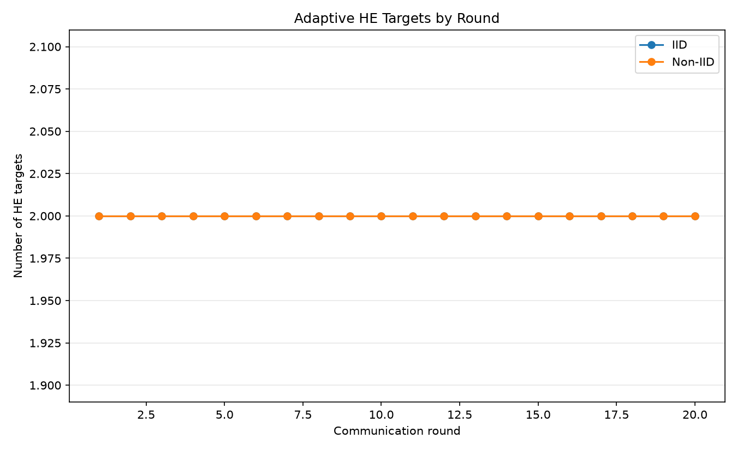
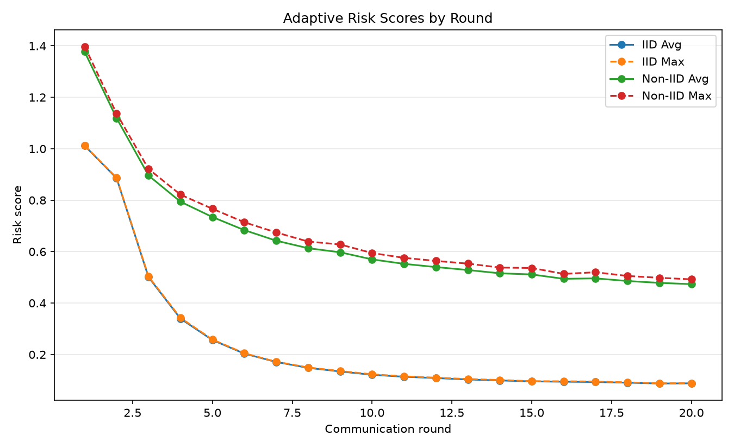
Risk-based επιλογή HE targets
Η επιλογή HE δεν είναι στατική.
Συνδέεται με τη συμπεριφορά των updates και το split type.
12

Slide 14
Αποτελέσματα IID
Method | Accuracy | MiB/round | Round time
baseline | 92.36% | 3.88 | 7.37s
pairwise_masking | 92.36% | 3.88 | 7.78s
selective_he | 92.37% | 7.02 | 7.69s
adaptive_hybrid | 92.36% | 5.14 | 8.17s
Στο IID, οι βασικές μέθοδοι παραμένουν περίπου στο 92.36% accuracy.
13

Slide 15
Αποτελέσματα non-IID
Method | Accuracy | Test loss | MiB/round
baseline | 62.15% | 1.199 | 3.88
pairwise_masking | 62.15% | 1.199 | 3.88
selective_he | 62.15% | 1.199 | 7.02
adaptive_hybrid | 62.15% | 1.199 | 5.14
Στο non-IID, η τελική accuracy πέφτει περίπου στο 62.15%, άρα το split είναι σαφώς δυσκολότερο.
14

Slide 16
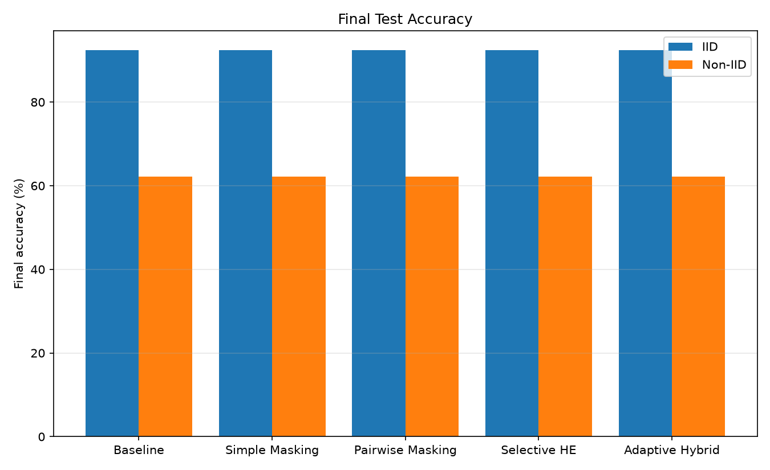
Σύγκριση τελικής ακρίβειας
15

Slide 17
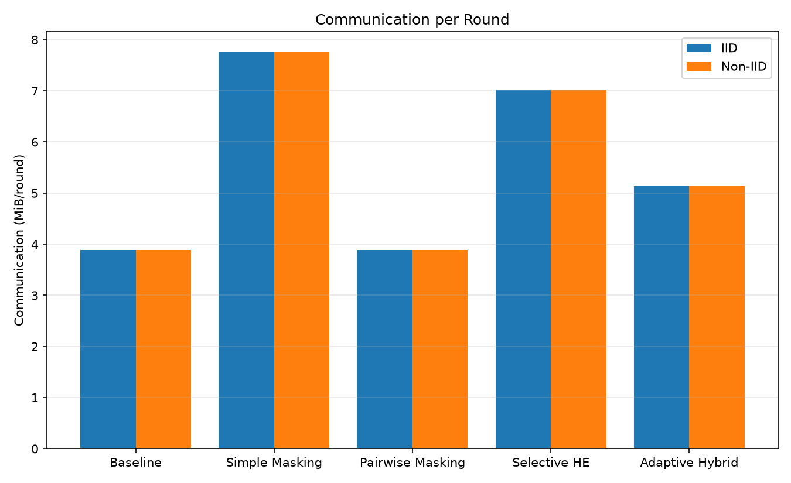
Κόστος επικοινωνίας
16

Slide 18
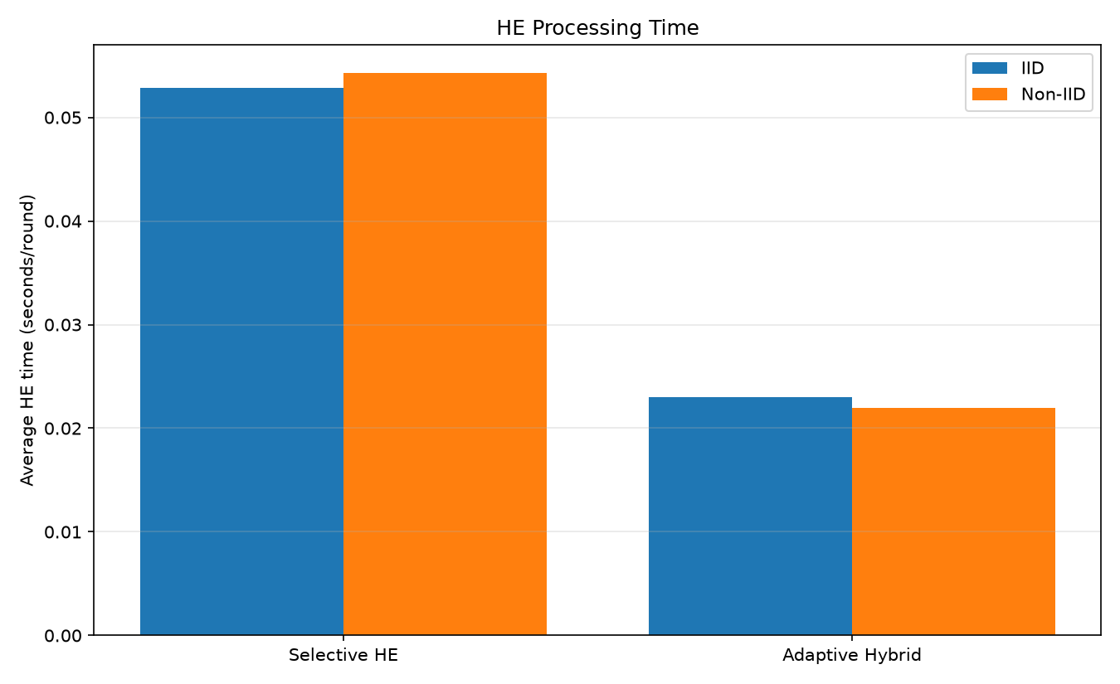
Χρόνος Homomorphic Encryption
17

Slide 19
Πειράματα επαλήθευσης
Τρέχει διαφορετικά random seeds.
Δοκιμάζει διαφορετικό αριθμό clients.
Συγκρίνει ring και fully connected topologies.
Καλύπτει IID και non-IID split types.
Στόχος: robustness, όχι ένα μόνο μεμονωμένο run.
18

Slide 20
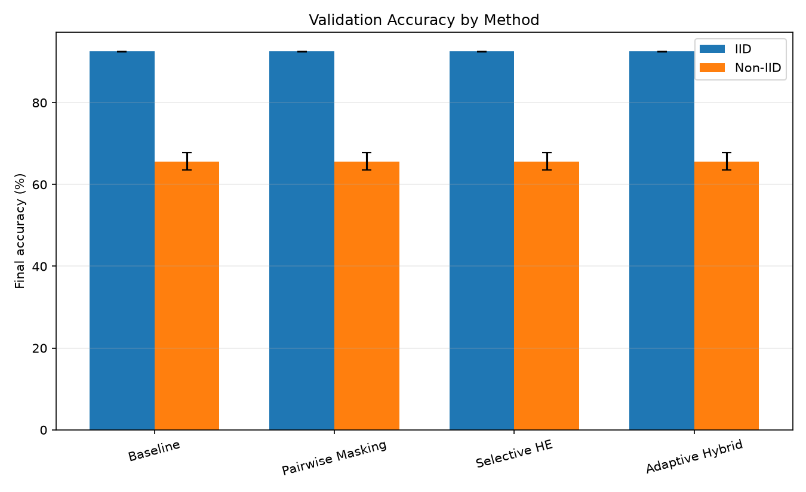
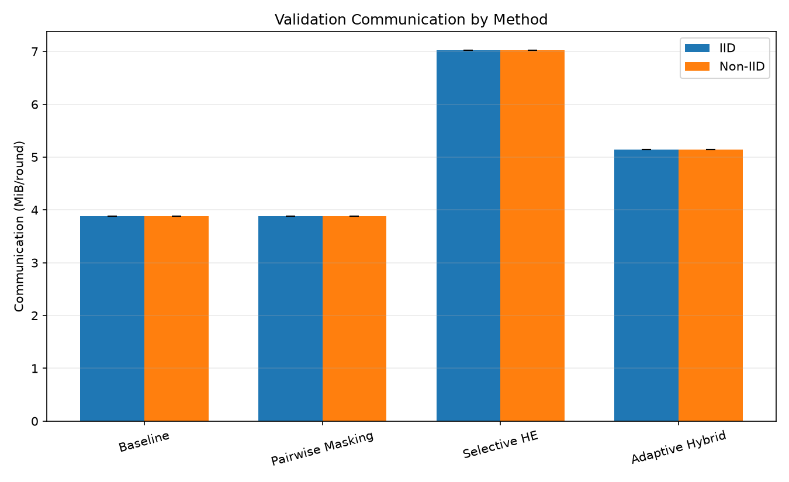
Validation plots
Τα validation outputs αποθηκεύονται ξεχωριστά στο results/validation.
19

Slide 21
Ελαφρύ blockchain audit layer
Κάθε communication round δημιουργεί ένα block.
Τα blocks συνδέονται με previous_hash και current_hash.
Αποθηκεύονται metadata, metrics και client model hashes.
Δεν συμμετέχει στο aggregation και δεν αλλάζει το training.
20

Slide 22
Προηγμένο audit layer
JSONL ledger
Ed25519
Merkle root
Append-only audit records.
Πραγματικές ψηφιακές υπογραφές.
Σύνοψη client model hashes.
Το audit package επαληθεύεται μετά το training με CLI verifier.
21

Slide 23
Τι υπογράφει κάθε client;
experiment_name
client_id
round_number
model_hash
security_mode
merkle_root
Γιατί;
Η υπογραφή δένει τον client, το round και το συγκεκριμένο model hash.
Προσοχή
Δεν αποθηκεύονται private keys ή model parameters στο ledger.
22

Slide 24
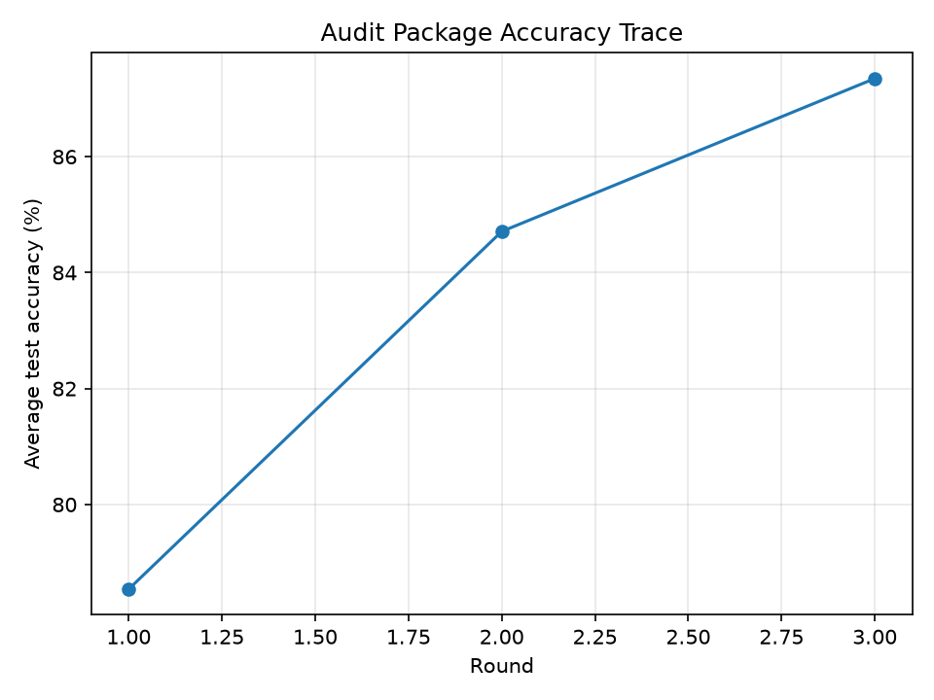
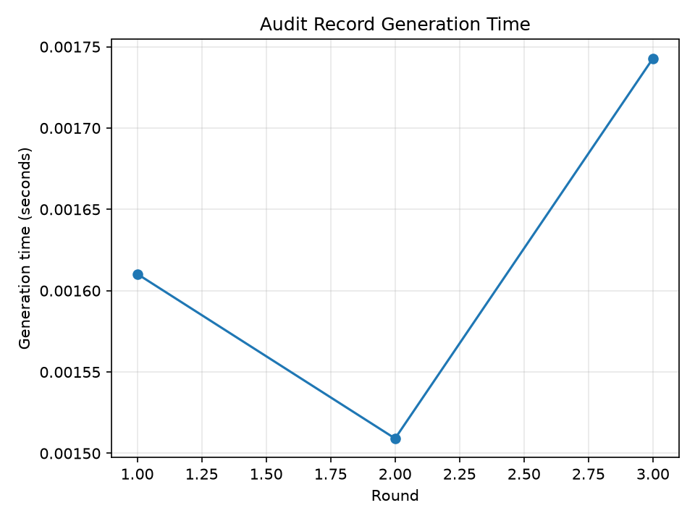
Audit demo results
Records
Υπογραφές
Merkle proofs
Status
5
15
15
VALID
23

Slide 25
Ανίχνευση αλλοίωσης
Έλεγχος | Αποτέλεσμα
Κανονικό package | VALID
Αλλοίωση metric | INVALID_HASH_CHAIN
Αλλοίωση υπογραφής | INVALID_SIGNATURE
Το hash-chain πιάνει αλλαγή σε αποθηκευμένο record.
Το signature verification πιάνει αλλαγή σε signed payload ή υπογραφή.
24

Slide 26
Περιορισμοί
Δεν είναι production blockchain.
Δεν έχει consensus, mining, wallets ή networking.
Δεν παρέχει privacy από μόνο του.
Η privacy προστασία έρχεται από masking και HE.
Το prototype έχει δοκιμαστεί κυρίως σε MNIST περιβάλλον.
25

Slide 27
Συμπέρασμα
Υλοποιήθηκε πλήρες Secure DFL prototype.
Μετρήθηκαν accuracy, loss, communication και crypto overhead.
Το adaptive hybrid δίνει πιο ελεγχόμενο trade-off.
Το audit layer προσθέτει post-training integrity verification.
Η εργασία συνδυάζει learning, security, validation και auditability.
26

